Slide 1
大数定律和中心极限定理
第五章
*大数定律
*中心极限定理

Slide 2
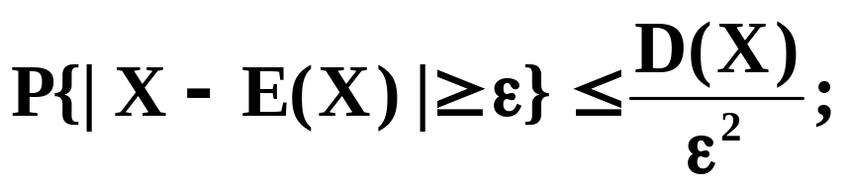
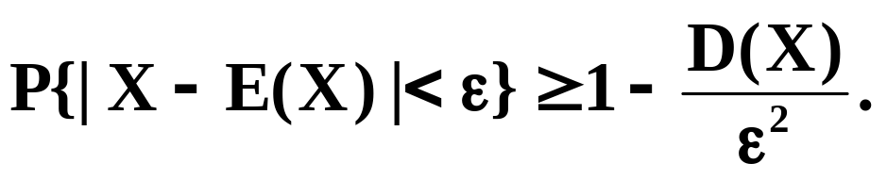
切比雪夫不等式
若r.v.X的期望和方差存在，则对任意ε>0，有
这就是著名的切比雪夫(Chebyshev)不等式。
它有以下等价的形式：

Slide 3
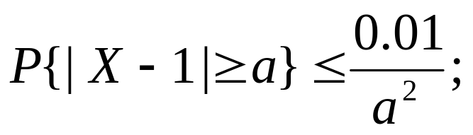
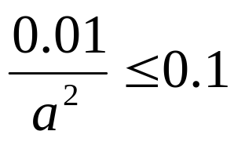
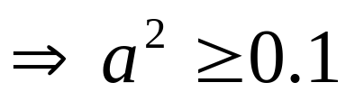

例
已知某种股票每股价格X的平均值为1元，标准
差为0.1元，
求a,使股价超过1+a元或低于1-a元的概率小于10%。
解: 由切比雪夫不等式
令

Slide 4
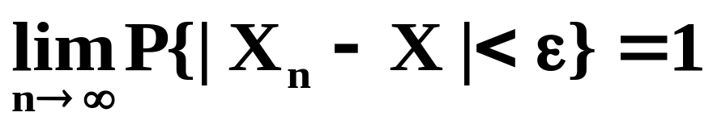
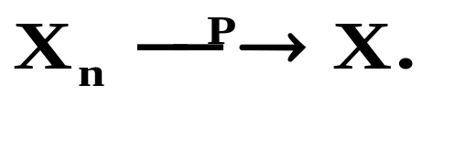
第一节 大数定律
一.依概率收敛
设{X_{n}}为随机变量序列，X为随机变量，若任给
ε>0, 使得
则称{X_{n}}依概率收敛于X. 可记为

Slide 5
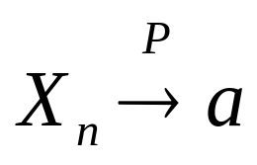

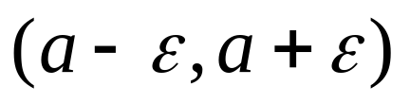
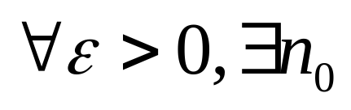
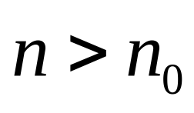
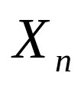


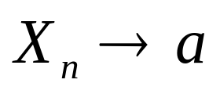
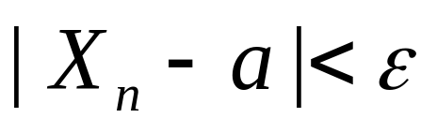
如
意思是:当
时, X_{n} 落在
内的概率越来越大.
当
a
而
意思是:
,当

Slide 6
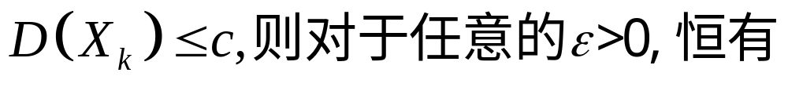
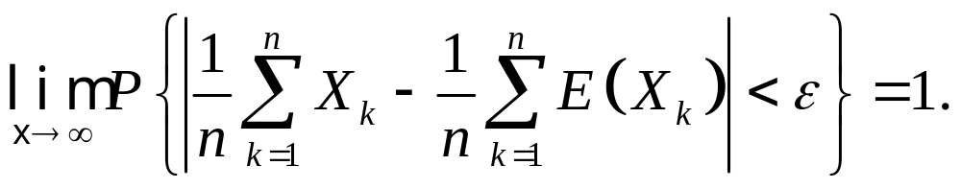
二、几个常用的大数定律
1.切比雪夫大数定律

Slide 7
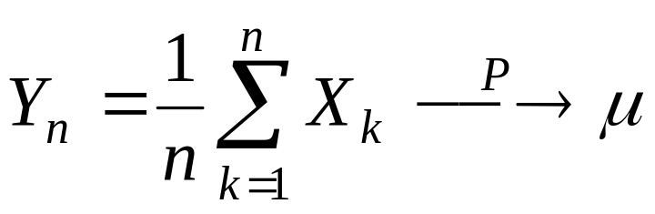
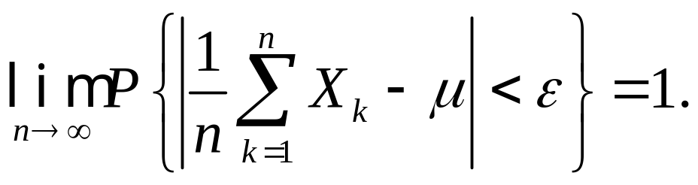
推论:
设{X_{k},k=1,2,...}为独立的随机变量序列，且
有相同的数学期望μ，及方差σ²>0，则
即:若任给ε>0, 使得

Slide 8
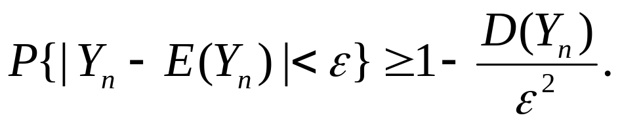
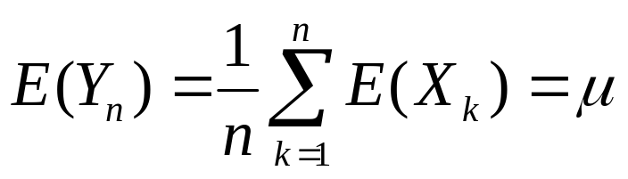
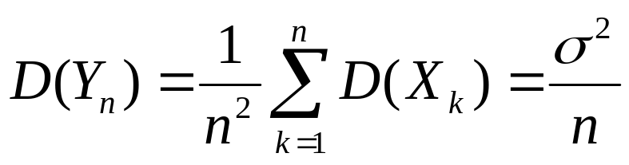
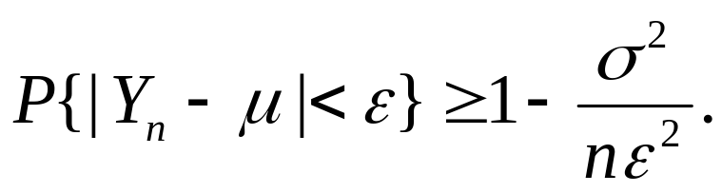
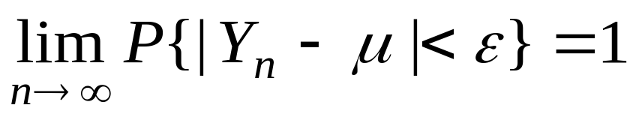
证明: 由切比雪夫不等式
这里
故

Slide 9
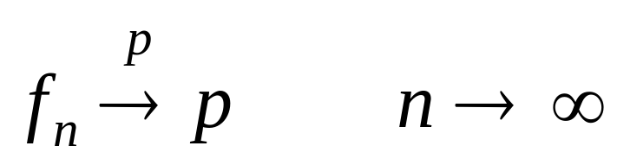
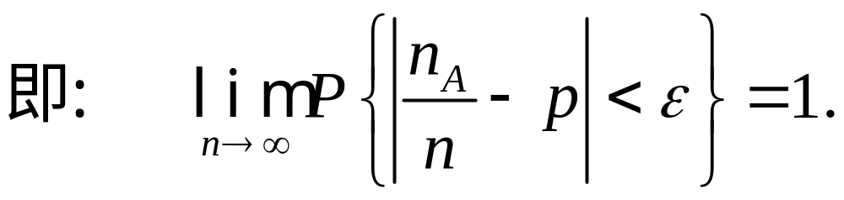
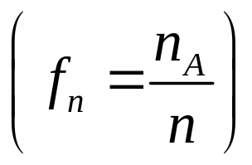
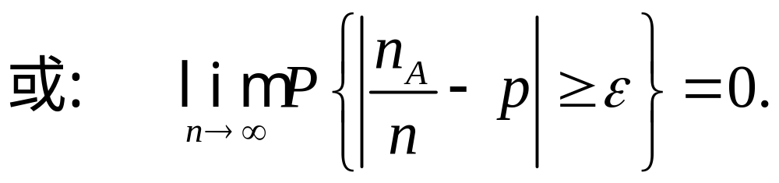
2.伯努里大数定律
设进行n次独立重复试验，每次试验中事件A
发生的概率为p，记f_{n}为n次试验中事件A发生的
频率，则

Slide 10
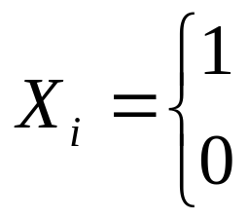
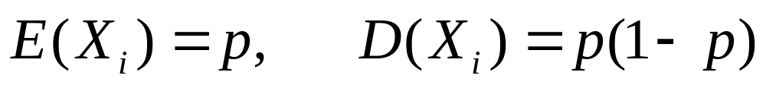
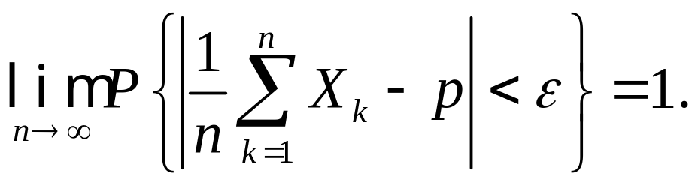
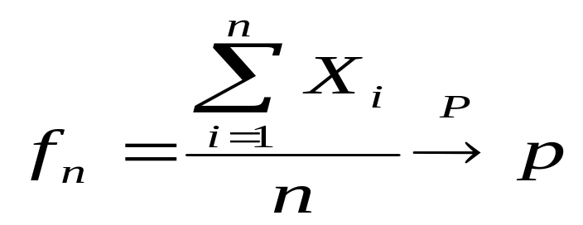

第i次试验事件A发生
证明: 设
第i次试验事件A不发生
则
由切比雪夫大数定理

Slide 11
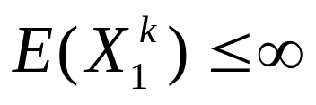
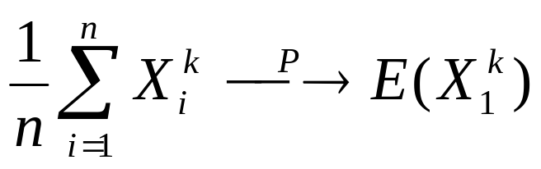
3. 辛钦大数定律
若{X_{k},k=1.2,...}为独立同分布随机变量序列,
EX_{k}=μ <∞, k=1, 2, … 则
推论: 若{X_{i},i=1.2,...}为独立同分布随机变量序列,
, 则

